Slide 1
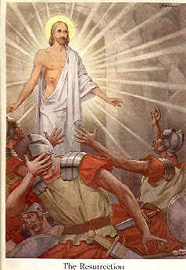
4º Tema
La Resurrección como certeza para responder al llamado.

Slide 2
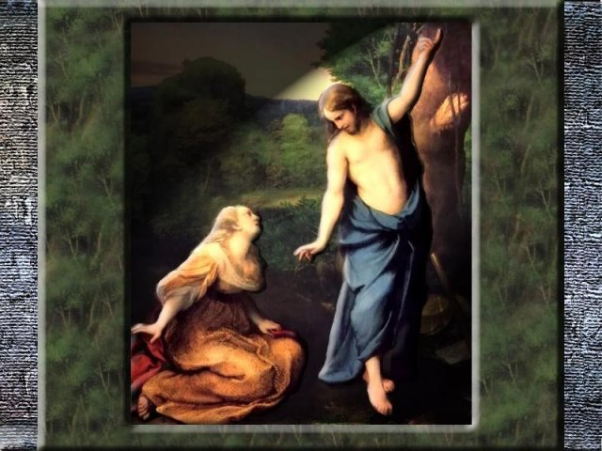
Objetivo:
Reflexionar el acontecimiento de la Resurrección de Cristo, para que, ayudados por su gracia, podamos transformarnos en testigos más eficaces de su amor.

Slide 3
UN CIEGO CON LUZ.
VEAMOS:
Había una vez, hace cientos de años, en una ciudad de Oriente, un hombre ciego de nacimiento llamado Guno, una noche caminaba por las oscuras calles llevando una lámpara de aceite encendida. Era una de esas noches obscuras, sin luna.
En determinado momento, se encuentra con otra persona quien al verlo le pregunta intrigado: -¿Qué haces Guno, con una lámpara en la mano, si tú no ves?

Slide 4
Entonces, el ciego le responde:
“Yo no llevo la lámpara para ver mi camino. Yo conozco de las calles de memoria a pesar de la oscuridad de mis ojos. Llevo la luz para que otros encuentren su camino cuando me vean a mí”.
¿Qué nos dice esta historia?
Así es, cada uno de nosotros puede alumbrar el camino para sí mismo y para que sea visto por otros , aunque aparentemente uno no lo necesite.

Slide 5

ILUMINEMOS
Escuchemos los textos:
Jn 1, 6-12 y Jn 8,12
En el tema de hoy, Cristo se nos presenta como la Luz, que viene a iluminar nuestro camino de tinieblas, oscurecido por el pecado, como el Camino que le da certeza a nuestro caminar por esta vida y al mismo tiempo nos hace el llamado a ser portadores de este mensaje alentador.

Slide 6
El suceso de la Resurrección de Cristo
Fue, ha sido y es para nosotros sus discípulos la alegría y la certeza de sabernos hijos del Dios de la Vida, el Dios lleno de misericordia que no nos abandona a nuestro pecado, sino que nos ha rescatado a través de su Hijo Jesucristo, para darnos vida y vida en abundancia. (Cfr. Jn 10, 10).

Slide 7
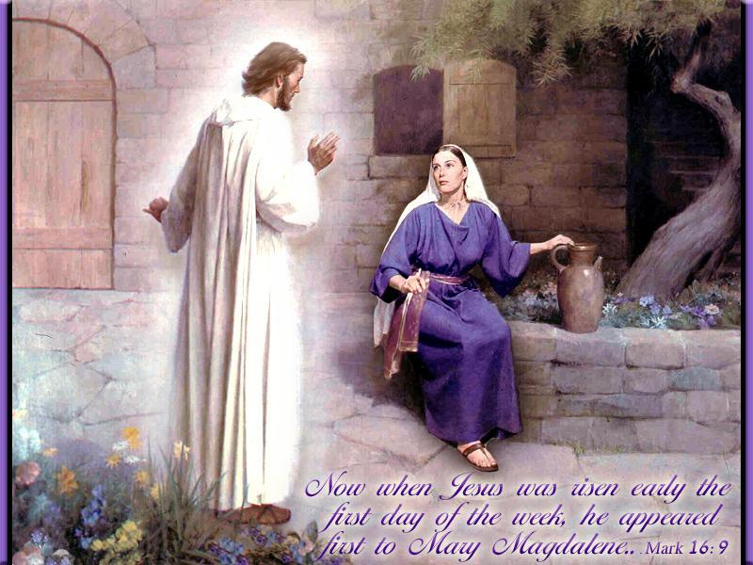
Nos abre a una nueva perspectiva de vida.
Con la cual nos queda más claro cuál es el llamado que Él nos hace para ser sus colaboradores.
Escuchemos Mc 16, 9-14.
María Magdalena y las otras mujeres se transforman en portadoras de este mensaje de esperanza.

Slide 8
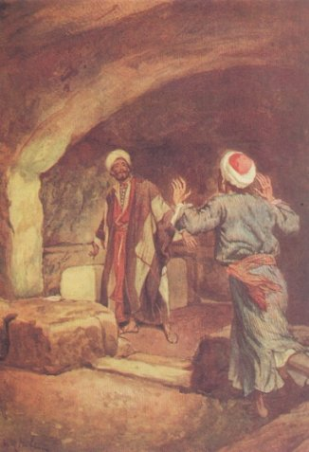
Los Apóstoles lo comprueban de diversas maneras y llegan a exclamar, aquel Domingo de Pascua:
“¡Es verdad! ¡El Señor ha resucitado y se apareció a Simón!” (Lc 24, 34)

Slide 9
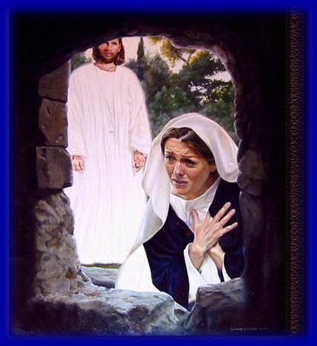
Creer en la resurrección de Cristo es cuestión de fe.
Este anuncio provoca reacciones diversas:
Para unos es Buena Nueva,
para otros, sólo especulación
y para los que creen se convierte en SALVACIÓN.

Slide 10
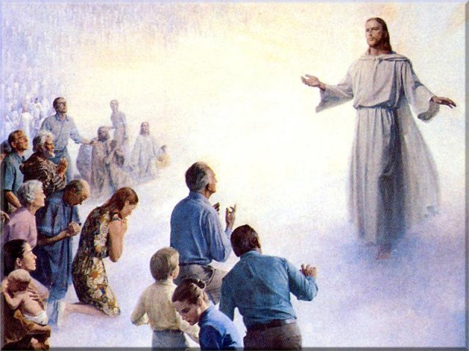
Es el Dios vivo que ama y resucita a los hombres

Slide 11
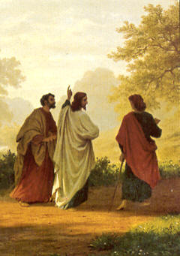
“El que cree ha vencido al mundo”
Jesús nos da la certeza de su victoria sobre la muerte.
Ratifica en la fe a sus elegidos y les recuerda que tienen una misión especial
Ha vencido el temor que todos sentimos cuando hay que dejar de lado las luces de nuestra razón y ponernos en las manos de Dios.

Slide 12
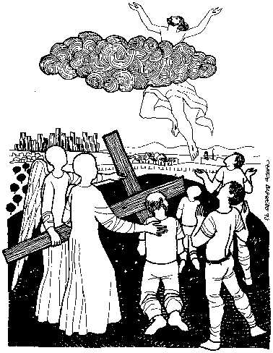
Los bautizados también hemos sido llamados a anunciar el Evangelio
Anunciar con certeza que Cristo está vivo, ha resucitado y actúa transformando nuestras vidas, ambientes y familias

Slide 13
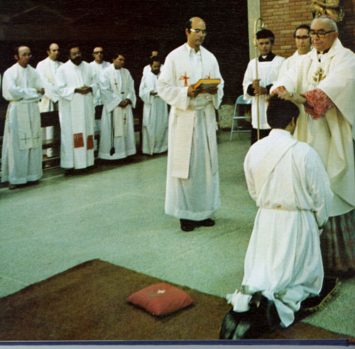
Dios ha elegido a algunos hombres para:
Anunciar la alegría y la paz de la nueva vida en Cristo, conduciendo a sus hermanos a su encuentro.

Slide 14
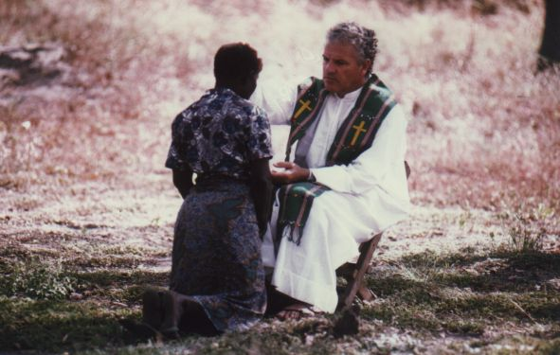
Por el Orden sacerdotal han sido transformados
Para ser signos del Buen Pastor,
Continuar su misión,
Conducir y convertir a sus hermanos hacia Cristo,
Enseñar,
Dar la gracia,
Defender a los hombres del error y del mal,
Consolar, ayudar y amar.

Slide 15
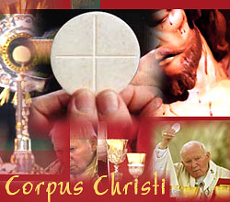
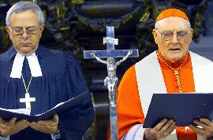
El sacerdote por voluntad de Dios es insustituible para presidir el sacrificio de la Eucaristía, perdonar los pecados y proclamar con autoridad la Palabra de salvación.

Slide 16
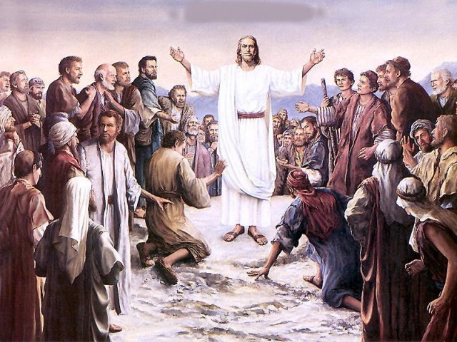
Todo lo que vivieron los apóstoles en las jornadas pascuales
Los compromete en la construcción del movimiento cristiano que está iniciando.

Slide 17
La vida se acrecienta dándola y se debilita en el aislamiento y la comodidad
De hecho los que más disfrutan la vida son los que dejan la seguridad de la orilla y se apasionan en la misión de comunicar vida a los demás… Se vive mejor cuando tenemos libertad interior para darlo todo: ‘Quien aprecia su vida terrena, la perderá’ (Jn 12, 25). Aquí descubrimos otra ley profunda de la realidad: que la vida se alcanza y madura a medida que se entrega para dar vida a los otros”. (DA 360)

Slide 18
ACTUEMOS
En mi familia ¿Cómo puedo transmitir el gozo de la resurrección, para que se transforme en un santuario de amor, servicio y alegría?
Desde el ambiente en que me desarrollo, trabajo, grupo de amigos, familiares, etc. ¿qué puedo hacer yo para ayudar a descubrir la luz y vida de Cristo?
Desde la vocación concreta a la que el Señor me ha llamado ¿Cuál es mi compromiso ante el mundo, a la luz de la resurrección de Cristo?

